Slide 1
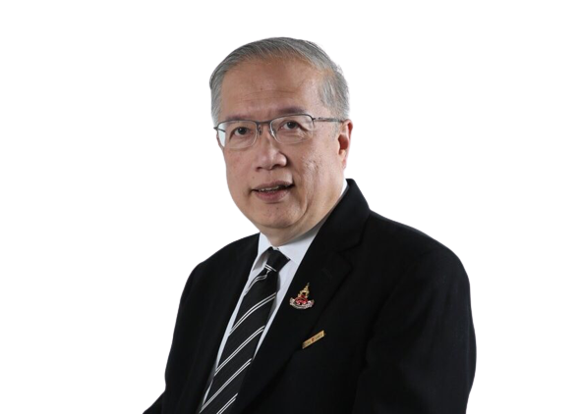
การสร้างโอกาส
Training
โดย ผศ.ดร. ธนพล ก่อฐานะ

Slide 2
มุมมอง
โอกาส
ความเป็นไปได้
เป้าหมาย

Slide 3
การฟัง
เก็บข้อมูล
ทำความเข้าใจ
เข้าถึง
พัฒนา

Slide 4
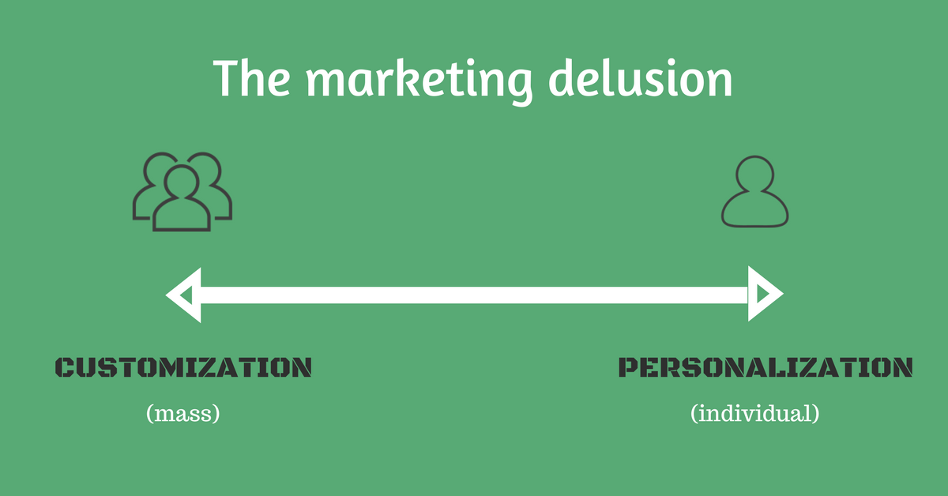
ออกแบบ
ตอบสนองความต้องการของลูกค้า

Slide 5
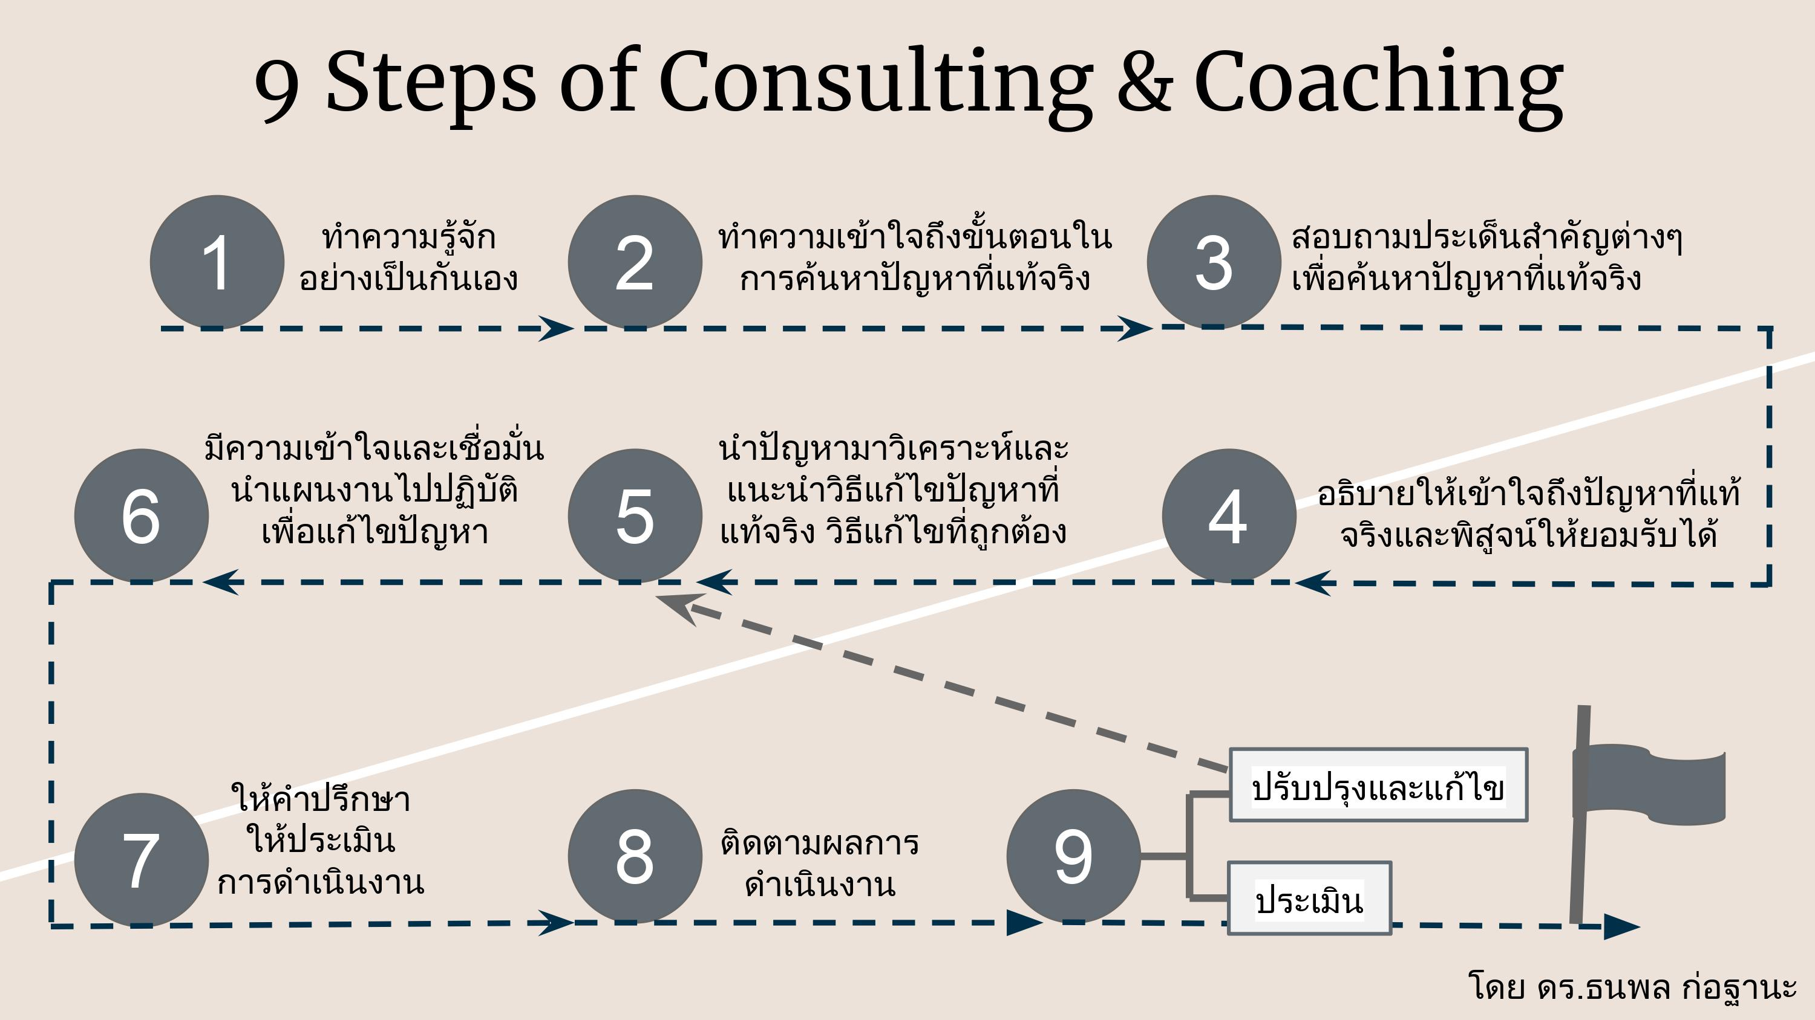

Slide 6
ออกแบบ ทดลอง ถอดบทเรียน
ลูกค้าเกิดความพึงพอใจ
ตัดสินใจซื้อ

Slide 7
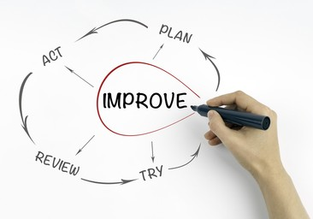
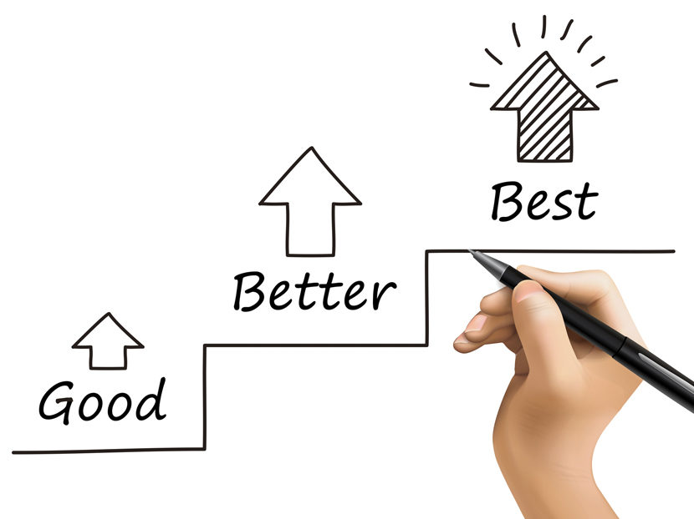
แก้ไข
ปรับปรุงให้ดี
จนเป็นที่ยอมรับ

Slide 8
สำเร็จ
Outcome
Output

Slide 9
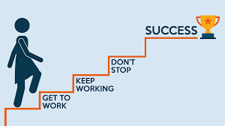
ขยาย
มองบวก
Model
ทุ่มเท ทำงานหนัก ไม่ยอมแพ้
สำเร็จ สำเร็จ สำเร็จ ...

Slide 10
Q & A

